Slide 1
фитнес

Slide 5
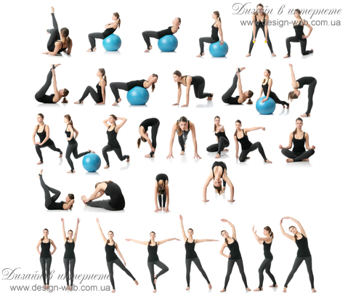

Slide 6
